Slide 1




Présentation de l’évolution du PSR « Total »
  17/05/2019

Slide 2
Contexte
Concerne :
tous les clients B2B « Établissement de paiement » qui font du SCT / SDD / SDD B2B
Les remises d’opérations nominales
Les remises refusées « totalement », c’est-à-dire, soit que toutes les opérations de la remise sont en anomalies, soit le nombre d'opération en anomalie est supérieur au seuil de qualité renseigné dans BOREALE.
But :
Emission PSR rejet « total » avec détail des opérations KO (limité aux 1 000 premières opérations)
Cette évolution s’appliquera d’office à tous les PSP qui on déjà opté pour le PSR total
Date de mise en œuvre :
Au plus tôt
Remarque :
Le PSR est, à date, optionnel au niveau des contrats EBICS, mais GESTEC insiste pour qu’il soit systématiquement « coché » au niveau des nouveaux contrats (combien même le PSP ne viendrait pas les récupérer sur la PMF…)

Slide 3
Présentation nouveau PSR « total »
PSR accepté « total » code ACCP : inchangé
PSR rejeté « total » code RJCT pour 1 à n opération(s) KO :
Entête du rejet entre les balises <NbOfTxsPerSts> et </NbOfTxsPerSts> : le nombre d’opérations rejetées et le montant « somme » des opérations rejetées = nombre total et montant total des opérations de la remise → car il s’agit bien d’un PSR rejeté « total »
Le détail d’une opération KO en rejet se trouve entre les balises <TxInfAndSts> et </TxInfAndSt> comme dans le cas d’un PSR partiel
Maximum d’opérations détaillées = 1 000
Le code motif de rejet de l’opération se trouve entre les balises <Rsn><Cd> et </Rsn></Cd> comme dans le cas d’un PSR partiel
    Ex : <Rsn>
    <Cd>RC01</Cd>
    </Rsn>
    → RC01 = code BIC invalide

Slide 4

Exemple entête du rejet
2 opérations pour un total de 4,43 € dans la remise avec une des 2 opérations KO : le PSR indique que 2 opérations pour un total de 4,43 € sont rejetées

Slide 5
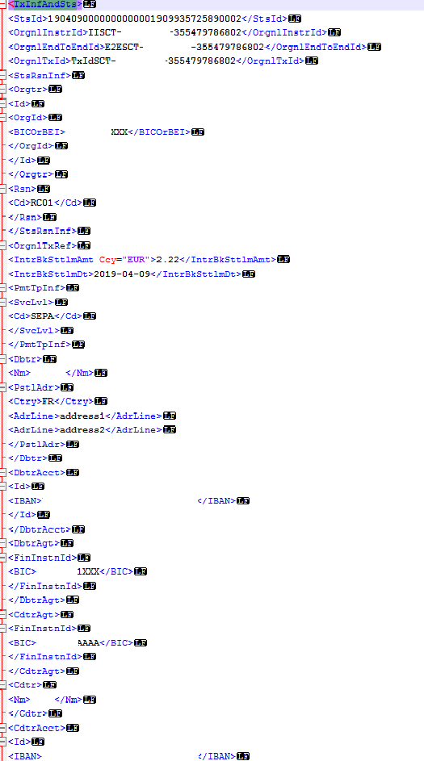
Exemple du détail d’une opération KO
On retrouve les informations de l’opération initiale avec le code de l’erreur ici RC01
Les informations jugées sensibles ont été effacées sur l’image

Slide 6
Annexes
Exemples de remises SCT (pacs.008 (SCT) - pacs.003 (SDD CORE) - pacs.003 (SDD B2B)) : 2 opérations dont 1 en erreur et leur relevé PSR Total

